Slide 1
Programação C
Sintaxe e Estrutura de Programas
Notes:
Programação C/C++

Slide 2
Conteúdo
Introdução
Tipos de dados e operadores
Controle de fluxo
Estruturas de repetição
Funções
Matrizes e strings
Francisco Adell Péricas

Slide 3
Introdução
Programas de computador são arquivos cujas instruções dizem ao computador como realizar determinadas tarefas
Para criar programas, usa-se uma linguagem de programação, dita de alto nível, como o C/C++, e especifica-se as instruções que o computador deve executar
Em seguida, por meio de um programa especial chamado compilador, convertem-se as instruções de programação na linguagem de máquina (binária) que o computador compreende
Francisco Adell Péricas

Slide 4
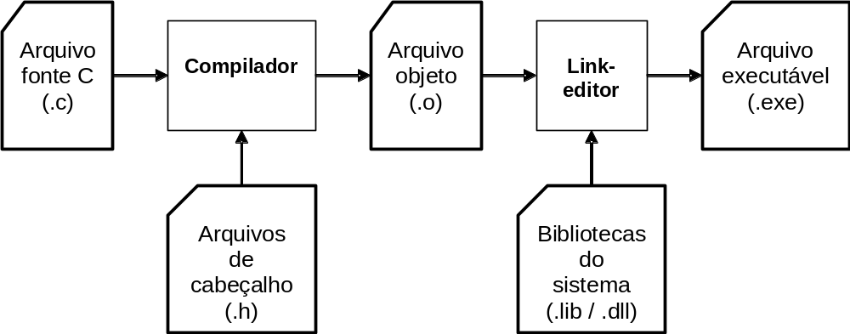
Processo de Compilação
Francisco Adell Péricas

Slide 5
Algoritmos
Demonstra o modo de resolução dos problemas
Define a sequência de procedimentos a ser executados para atingir o resultado
Composto por quatro componentes básicos, além do tratamento de exceções:
  dados de entrada;
  sequência de comandos e procedimentos;
  dados de saída
Francisco Adell Péricas

Slide 6
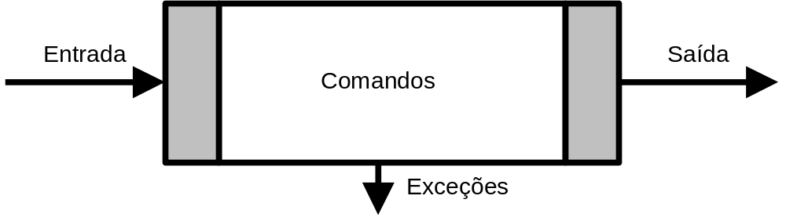
Componentes de um Algoritmo
Tratamento de exceções representa o procedimento e a forma com que as anomalias (tais como divisão por zero, raiz de número negativo, etc.) são tratadas e informadas para quem estiver usando o algoritmo
Normalmente composto por outros algoritmos mais simples tornando-se cada vez mais elaborado e resolvendo cada vez problemas mais complexos
Francisco Adell Péricas

Slide 7
Variáveis
Representam localizações de memória onde são armazenados valores utilizados pelo programa
Nome de variável pode conter letras, números e caractere de sublinhado
  Não pode começar por número
  Há diferenciação entre maiúsculas e minúsculas
  Não pode ser palavras reservadas
Francisco Adell Péricas

Slide 8
Tipos Básicos
bool | Valor lógico true ou false | 1 bit
char | Apenas 1 caractere alfanumérico | 1 byte
short | Números inteiros (16 bits) | 2 bytes
int | Números inteiros (32 bits) | 4 bytes
long | Números inteiros (64 bits) | 8 bytes
float | Números fracionários (simples) | 4 bytes
double | Números fracionários (dupla) | 8 bytes
Francisco Adell Péricas

Slide 9
Bloco de Comandos
Representa uma sequência de comandos (declaração de variáveis, atribuição de valores, chamadas de funções) executados dentro de um mesmo escopo de dados
Sintaxe:
    {
    [comando 1];
    [comando 2];
    [comando 3];
    }
Francisco Adell Péricas

Slide 10
Declaração de Variáveis
Sintaxe:
    <tipo> <nome>;
Inicialização de variáveis:
    <nome> = <valor>;
Declaração e inicialização:
    <tipo> <nome> = <valor>;
Francisco Adell Péricas

Slide 11
Operadores
Atribuição:
    <nome> = <expressão>;
Aritméticos:
  Unário:
    - menos unário
    ++ incremento
    -- decremento
  Binário:
    + adição % resto de divisão
    - subtração & E binário
    * multiplicação | OU binário
    / divisão ! NÃO binário
Francisco Adell Péricas

Slide 12
Operadores
Relacionais:
    == igual != diferente
    > maior >= maior igual
    < menor <= menor igual
Lógicos:
    && E lógico
    || OU lógico
    ! NÃO lógico
Precedência:
    ++ --
    * / %
    + -
    < <= > >=
    != ==
    && ||
Francisco Adell Péricas

Slide 13
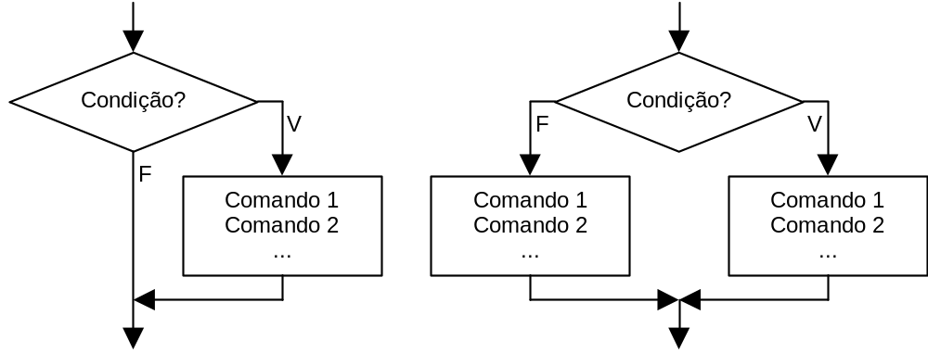
Controle de Fluxo
Sintaxes:
    if (<condição>) if (<condição>)
    { {
    } }
    else
    {
    }
Francisco Adell Péricas

Slide 14
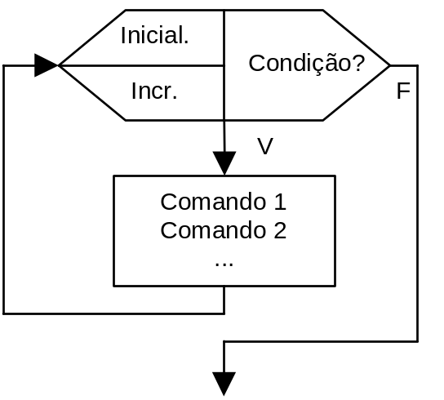
Estrutura de Repetição Simples
Sintaxe:
    for (<inicialização>; <condição>; <incremento>)
    {
    }
Francisco Adell Péricas

Slide 15
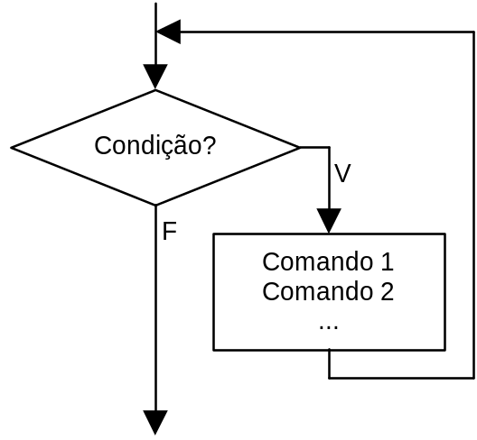
Estrutura de Repetição com
Pré-condição
Sintaxe:
    while (<condição>)
    {
    }
Francisco Adell Péricas

Slide 16
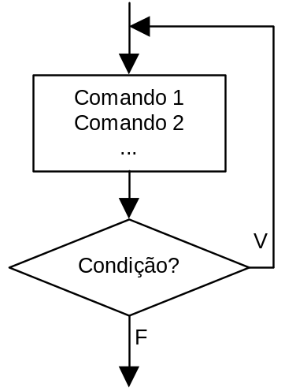
Estrutura de Repetição com
Pós-condição
Sintaxe:
    do
    {
    } while (<condição>);
Francisco Adell Péricas

Slide 17
Funções de Bibliotecas
Há uma infinidade de bibliotecas que implementam as mais variadas funções e estruturas de dados, descritas no “Help” do ambiente de programação
Para acessar uma função, deve-se incluir uma referência ao arquivo de cabeçalho onde descreve a sintaxe da função
Por exemplo, para calcular uma raiz quadrada, inclui-se o seguinte cabeçalho:
    #include <math.h>
  e usa-se a função:
    x = sqrt(y);
Francisco Adell Péricas

Slide 18
Funções de Entrada e Saída
(teclado)
Função de saída:
  printf(<formato>, <args>, ...);
Parâmetros do formato:
  %c – caracter
  %i – número inteiro
  %f – número fracionário
  %s – string
  \n – fim de linha
  \t - tabulação
Exemplos:
  printf(“%s vale R$ %f5.2\n”, nome, valor);
  printf(“-> %10i\n”, numero);
Função de entrada:
  scanf(<formato>, <args>, ...);
Parâmetros do formato:
  %c – caracter
  %i – número inteiro
  %f – número fracionário
  %s – string
Exemplos:
  scanf(“%s”, nome);
  scanf(“%i”, &ano);
Francisco Adell Péricas

Slide 19
Funções de Entrada e Saída
(arquivo)
Função de escrita:
  fprintf(<arq>, <formato>, <args>, ...);
Parâmetros do formato:
  %c – caracter
  %i – número inteiro
  %f – número fracionário
  %s – string
  \n – fim de linha
  \t - tabulação
Exemplo:
  FILE *ptr = fopen(“arq.txt",“w");
  fprintf(ptr, “R$ %f\n”, valor);
  fclose(ptr);
Função de leitura:
  fscanf(<arq>, <formato>, <args>, ...);
Parâmetros do formato:
  %c – caracter
  %i – número inteiro
  %f – número fracionário
  %s – string
Exemplo:
  FILE *ptr = fopen(“arq.txt",“r");
  fscanf(ptr, “R$ %f”, &valor);
  fclose(ptr);
Francisco Adell Péricas

Slide 20
Funções Definidas pelo Usuário
Protótipo da função:
    <tipo_retorno> nome_func(<tipo_arg> <nome_arg>, ...);
Definição da função:
    <tipo_retorno> nome_func(<tipo_arg> <nome_arg>, ...)
    {
    [comandos];
    }
Exemplo de chamada da função:
    ret = nome_func(2, 5, 10);
Francisco Adell Péricas

Slide 21
Vetores
Vetores ou matrizes unidimensionais:
    <tipo> <nome>[<tamanho>];
  Exemplo de declaração:
    float exemplo[20];
  Exemplo de uso:
    exemplo[0] = 1.2;
    exemplo[1] = 1.3 * exemplo[0];
    exemplo[19] = 1.5;
Cuidado: em C/C++, os vetores/matrizes iniciam no índice 0, ou seja, um vetor de por exemplo tamanho 10 vai do índice 0 ao 9
Francisco Adell Péricas

Slide 22
Matrizes
Matrizes bidimensionais:
    <tipo> <nome>[<altura>][<largura>];
  Exemplo de declaração:
    int exemplo[4][3];
  Exemplo de uso:
    exemplo[1][2] = 3;
    exemplo[3][0] = 4 * exemplo[1][2];
Matrizes multidimensionais:
    <tipo> <nome>[<tam1>][<tam2>]...[<tamN>];
Francisco Adell Péricas

Slide 23
Strings
Strings são vetores de caracteres (char) utilizados para armazenar palavras/textos
Declaração:
    char <nome_string>[<tamanho>];
  Exemplo:
    char nome[20];
Cuidado: o tamanho da string deve incluir um caracter indicativo de final de string (‘\0’), ou seja, para uma variável para nomes de até 20 caracteres é preciso utilizar o tamanho 21
Francisco Adell Péricas

Slide 24
Funções de Manipulação de Strings
Cópia do conteúdo de uma string:
    strcpy(<string_destino>, <string_origem>);
Concatenação do conteúdo de strings:
    strcat(<string_destino>, <string_origem>);
Número de caracteres de uma string:
    comprimento = strlen(<string>);
Comparação do conteúdo de strings :
    res = strcmp(<string_destino>, <string_origem>);
  Se forem idênticas, res recebe 0; se string_destino for menor alfabeticamente que string_origem, res recebe -1; se string_destino for maior alfabeticamente que string_origem, res recebe 1
Francisco Adell Péricas

Slide 25
Estruturas
Servem para declarar estruturas de dados a partir dos tipos primitivos
Declaração:
    struct <novo_tipo>
    {
    [declaração de variáveis];
    };
Exemplo:
    struct ponto
    {
    int x;
    int y;
    };
Francisco Adell Péricas

Slide 26
Estruturas
Exemplo de uso:
    ponto coord1;
    ponto coord2;
    ...
    coord1.x = 1;
    coord1.y = 2;
    coord2.x = coord1.x + 3;
    coord2.y = coord1.y + 4;
Francisco Adell Péricas

Slide 27
Bibliografia
A. M. Guimarães, N. A. C. Lages. Algoritmos e Estrutura de Dados. Rio de Janeiro. LTC. 1985. (005.12, G963a, CG)
B. Stroustrup. A Linguagem de Programação C++. 3. ed. Porto Alegre. Bookman. 2000. (005.133 C++, S925l, CG)
F. Montenegro, R. Pacheco. Orientação a Objetos em C++. Rio de Janeiro. Ciência Moderna. 1994. (005.133 C++, M777oc, CG)
V. V. Mizrahi. Treinamento em Linguagem C++. São Paulo. Makron Books. 1994. (005.133 C++, M685tl, CG)
Francisco Adell Péricas

